Slide 1
Projekat 3
Ana Tonić 1566

Slide 2
Opis modela
U ovom projektu se rešava zadatak binarne klasifikacije pomoću Gradijent Boost algoritma koji predstavlja napredniji klasifikator stabla odlučivanja.
Ono što se predviđa jeste indeks zagađenosti(0 ili 1) automobila na osnovu različitih parametara kao što je buka i izduvni gasovi.
Projekat je realizovan kao spark streaming aplikacija.

Slide 3
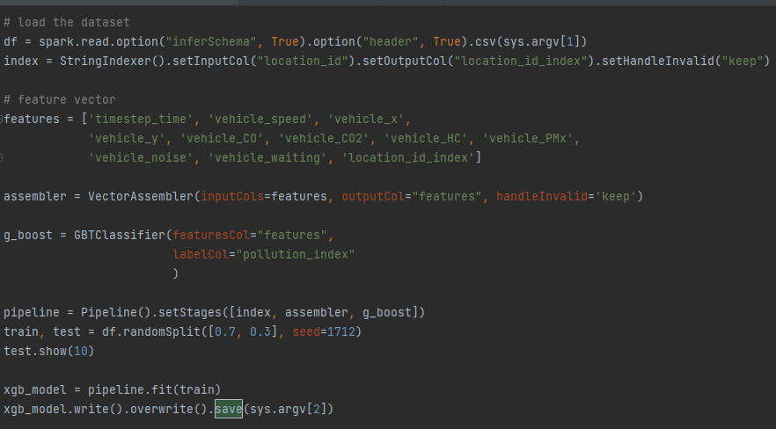
Kreiranje modela
Učitavanje dataseta
Kreiranje pipeline-a koji obuhvata indexer za cast-ovanje kategoričkih atributa, kreiranje vektora atributa i model GBTCLassifier
Podela dataset-a
Treniranje modela i čuvanje na određenu lokaciju na hdfs-u

Slide 4
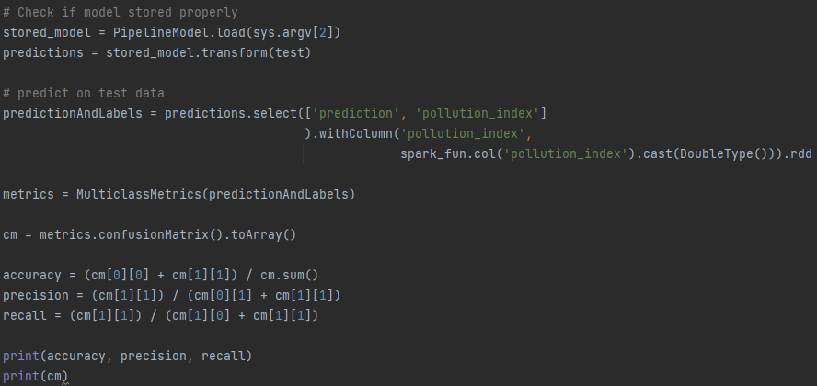

Evaluacija modela
Učitavanje modela
Izvršavanje nad test skupom
Evaluacija pomoću sledećih mera:
Tačnost
Preciznost
Odziv
Matrica konfuzije

Slide 5
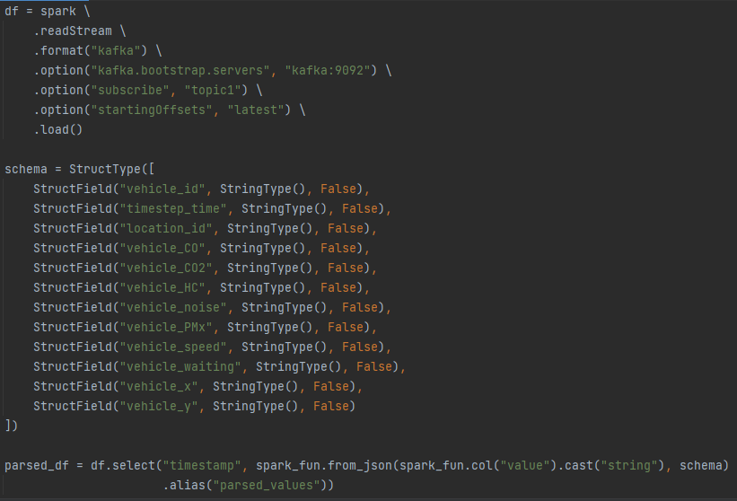
Klasifikacija podatka sa kafka topic-a
Čitanje podataka sa kafka topic-a i parsiranje

Slide 6
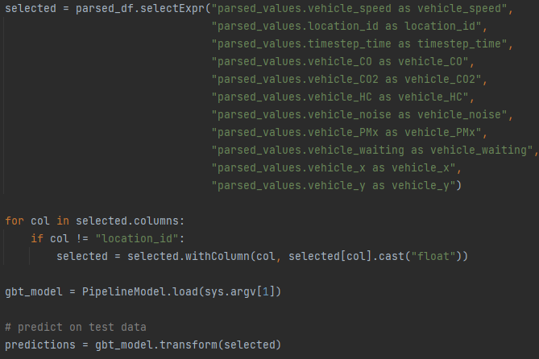
Klasifikacija podatka sa kafka topic-a
Cast-ovanje atributa pročitanih sa kafke
Učitavanje modela i klasifikacija nad pročitanim podacima

Slide 7
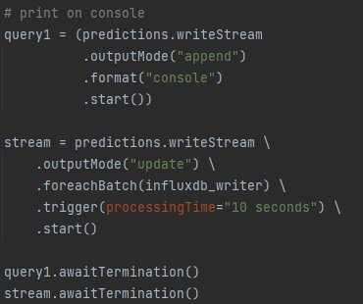
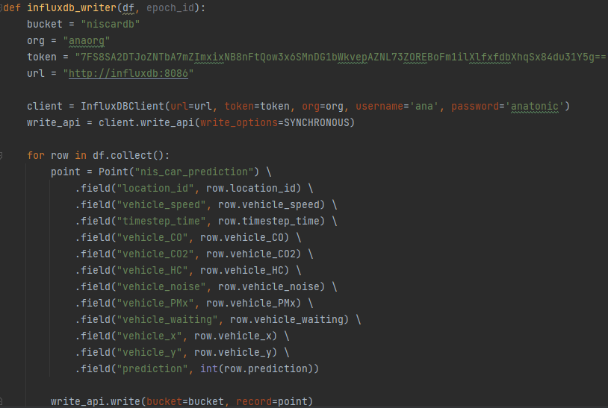
Upis podataka u influxdb bazu podataka

Slide 8
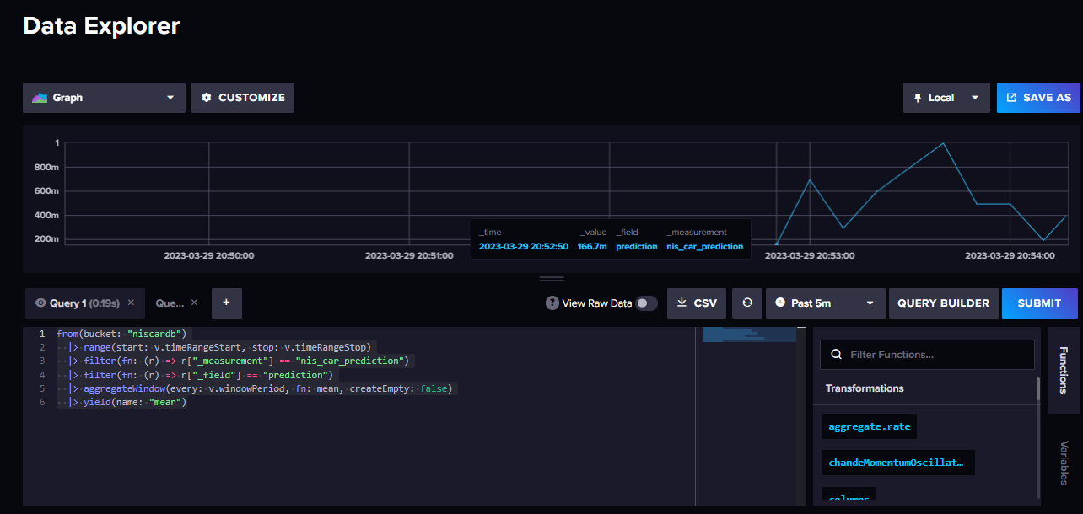
Rezultati u influxdb bazi podataka

Slide 9
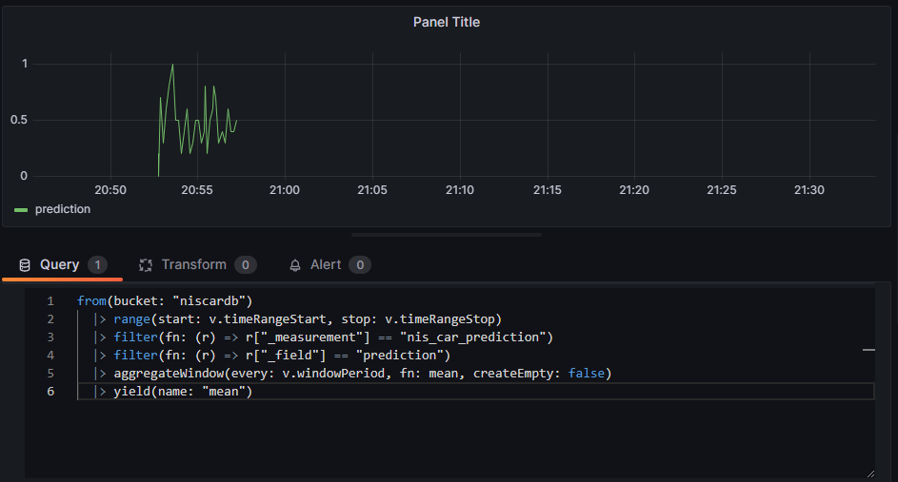
Rezultati u grafani

